Slide 1


Муниципальное дошкольное образовательное
автономное учреждение
«Детский сад комбинированного вида №124 «Василек» г.Орск»
Сообщение из опыта работы учителя-логопеда
Орешкиной Кристины Олеговны
по теме:
Формирование фонематического слуха и восприятия у детей старшего дошкольного возраста с общим недоразвитием речи.

Slide 2
Актуальность:
Сформированное фонематическое восприятие является залогом четкого произнесения звуков, построения правильной слоговой структуры слов, основой овладения грамматическим строем языка, успешного освоения навыков письма и чтения, поэтому оно является основой всей сложной речевой системы.
Все родители хотят, чтобы ребёнок хорошо учился в школе и при этом не испытывал трудности при обучении письму. Но если у ребёнка нарушен или недостаточно сформированы фонематический слух, фонематическое восприятие это может помешать овладению процессами чтения и письма
«Развитый фонематический слух и фонематическое восприятие – залог успешного овладения навыком чтения и письма».
Д.Б. Эльконин

Slide 3
Цель работы по самообразованию.
Цель моей работы: выявить особенности фонематического восприятия у детей старшего дошкольного возраста с ОНР, и, определив методы и приемы работы по совершенствованию фонематических процессов, провести соответствующую работу по формированию фонематического восприятия посредством использования иновационных методов и приемом.

Slide 4
Задачи.
ЗАДАЧИ:
-Проанализировать литературу по теме.
-Разработать перспективный план работы с детьми.
-Исследовать состояние фонематического слуха и восприятия у детей старшего дошкольного возраста.
-Разработать и создать дидактический материал.
-Подготовить и провести консультацию для педагогов на тему
«Формирование фонематического слуха и восприятия в речи у детей старшего дошкольного возраста».
-Оформить в логопедическом уголке консультацию для родителей: «Фонематический слух - основа правильной речи».

Slide 5
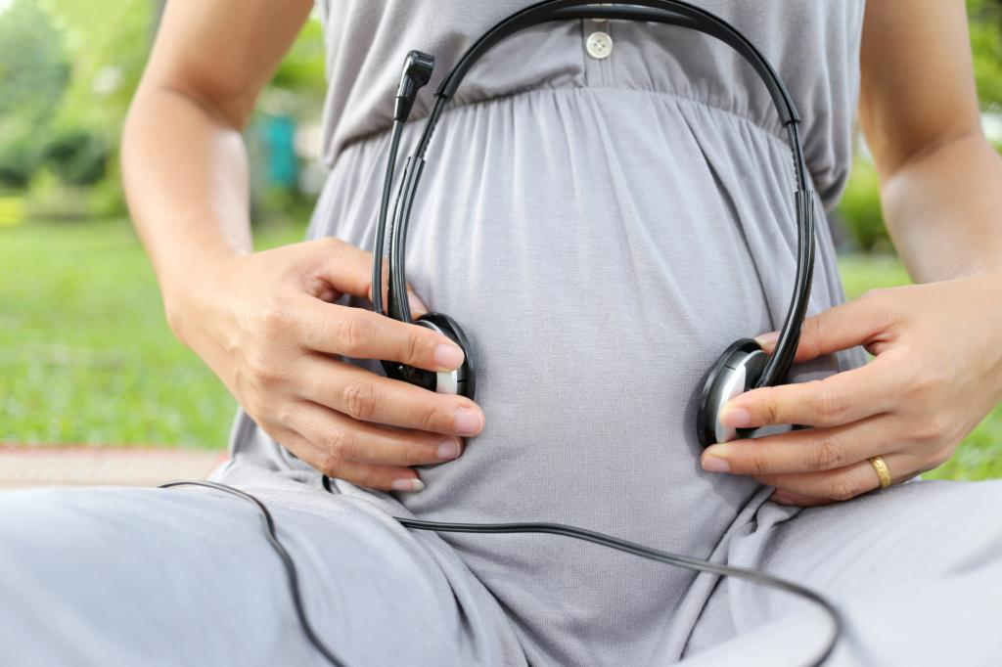
Развитие слухового восприятия в онтогенезе.
Внутриутробное развитие
В 33-37 недель ребенок уже способен
узнавать голос матери, различает
интонацию, темп и ритм.
Новорожденный ребенок
Слышит все звуки
Реакции возникают, прежде всего, на голос матери
Особенно активно ребенок реагирует на, так называемую, материнскую речь

Slide 6
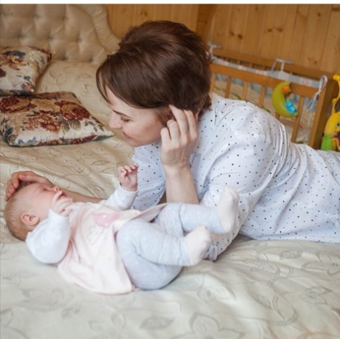
«Материнская речь»
Более медленный темп произнесения.
Четкая артикуляция
Повторение значимых слов и высказываний
Выраженная интонация
Интонационно - выделенные слова.
1-4 месяца
Формируется слуховое сосредоточение на голос и неречевые звуки.
Развивается категориальное восприятие неречевых звуков и фонем
Узнает родной язык и отдает ему предпочтение
Уверенно узнает неречевые звуки, которые окружают в жизни
Может различать речевые сигналы, имеющие разную интонацию, интенсивность, длительность и высоту звучания
Учится реагировать на свое имя в потоке речи, накапливать словарь, опираясь на ритмико-интонационный контур слова
Локализует звуки в пространстве справа и слева

Slide 7
5-9 Месяцев
Ребенок локализует звуки справа, слева, прямо, наверху, неточно снизу
Развивается межсенсорное восприятие
Уверенно узнает знакомые фразы
Развивается понимание значения первых слов
Ребенок осуществляет попытки внешнего подражания взрослым
Гуление переходит в лепет
Фонематическое восприятие активно развивается
Вокализация ребенка интонирована
9-12 месяцев
Формируется и совершенствуется фонетическая система родного языка
Локализация сверху определяется неточно
Развивается понимание значения слов, опираясь, все больше, на фонематический анализ
Совершенствуются все навыки, которые ребенок приобрел ранее

Slide 8
Дошкольный возраст является
сензитивным периодом
речевого развития в том числе всех компонентов
устной речи ребенка.

Slide 9
К концу первого года жизни
Ребенок различает слова и фразы.
4-5 лет
2-3 года
Совершенствуются реакции на неречевые и речевые звуки.
4-5 лег
Завершается процесс спонтанного фонетического развития.
6 лет
Овладевает фонетической и ритмической структурой слов и тонкостями ритмико - мелодического оформления фразы, многообразием интонации живой речи.

Slide 10
Нарушение слухового восприятия:
1.Нарушение восприятия звука и
проведения звукового сигнала
-Кондуктивная тугоухость
-Сенсоневральная тугоухость (глухота)
-Ретрокохлеарные нарушения слуха
-Слуховая нейропатия
2.Центральные нарушения обработки звукового сигнала
Страдает узнавание, распознавание и запоминание.
Причины - органическое поражение ЦНС, сенсорная алалия, сенсорная афазия.

Slide 11
Центральные расстройства слуха
Гиперакузия
Нарушение локализации источника звука
Нарушение узнавания слуховых образов
Нарушение анализа временных характеристик звука
Нарушение восприятия речи на фоне помех
Расстройство слуховой памяти и внимания
Нарушение восприятия и усвоения звуков речи как акустических сигналов
Трудности формирования устойчивой связи между звуком (словом) и соответствующим ему предметом

Slide 12
Какие дети нуждаются в работе над слуховым восприятием
Все маленькие дети
Слабослышащие дети
Дети после кохлеарной имплантации
Дети с центральными нарушениями речи и слуха
Дети без обследования (без диагноза), у которых педагог выявил проблемы во время диагностики

Slide 13
Методы работы по развитию фонематического слуха у детей.
На фонетическом уровне:
1) восприятие устной речи на сенсомоторном уровне.
2) развитие стимулирующей функции речеслухового анализатора.
3) формирование слухового контроля за качеством собственного произношения;
4)создание благоприятных условий для последующего формирования фонематических функций.
На фонологическом уровне:
1)развитие дифференциации фонем;
2)развитие фонематического анализа и синтеза.

Slide 14
Понятия
Фонематический слух — это способность человека к распознаванию речевых звуков, представленных фонемами данного языка.
Фонематическое восприятие — это способность воспринимать звуковой состав слова.
Фонематический анализ — это разложение слова на составляющие его фонемы

Slide 15
Этапы формирования фонематической стороны речи
4. Развитие навыков звукового и слогового анализа и синтеза.
ФОНЕМАТИЧЕСКИЙ СЛУХ
1. Узнавание и дифференциация неречевых звуков.
ФОНЕМАТИЧЕСКИЙ АНАЛИЗ И СИНТЕЗ
2. Различие высоты, силы, тембра, голоса, на материале одинаковых звуков, слов, фраз.
3. Различение слов близких по своему звуковому составу; слогов; фонем.
ФОНЕМАТИЧЕСКОЕ ВОСПРИЯТИЕ

Slide 16

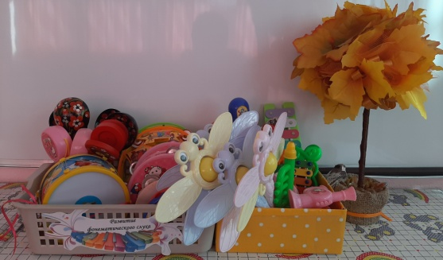
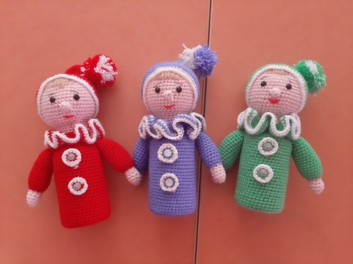
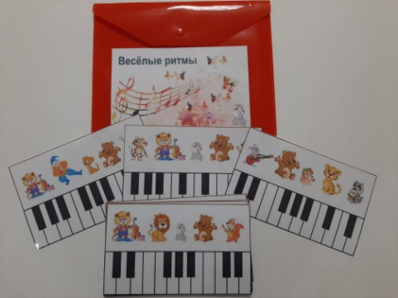
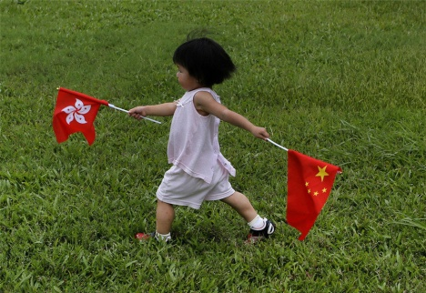
1. Узнавание и дифференциация неречевых звуков
На первом этапе «Узнавание неречевых звуков» рекомендуется применять упражнения такие как:
Звуки окружающего мира.
Звучащие игрушки.
Воспроизведение ритма.
Локализация «Где звучит?»
Изолированные удары.
Серия простых ударов.
Серия акцентированных ударов.

Slide 17
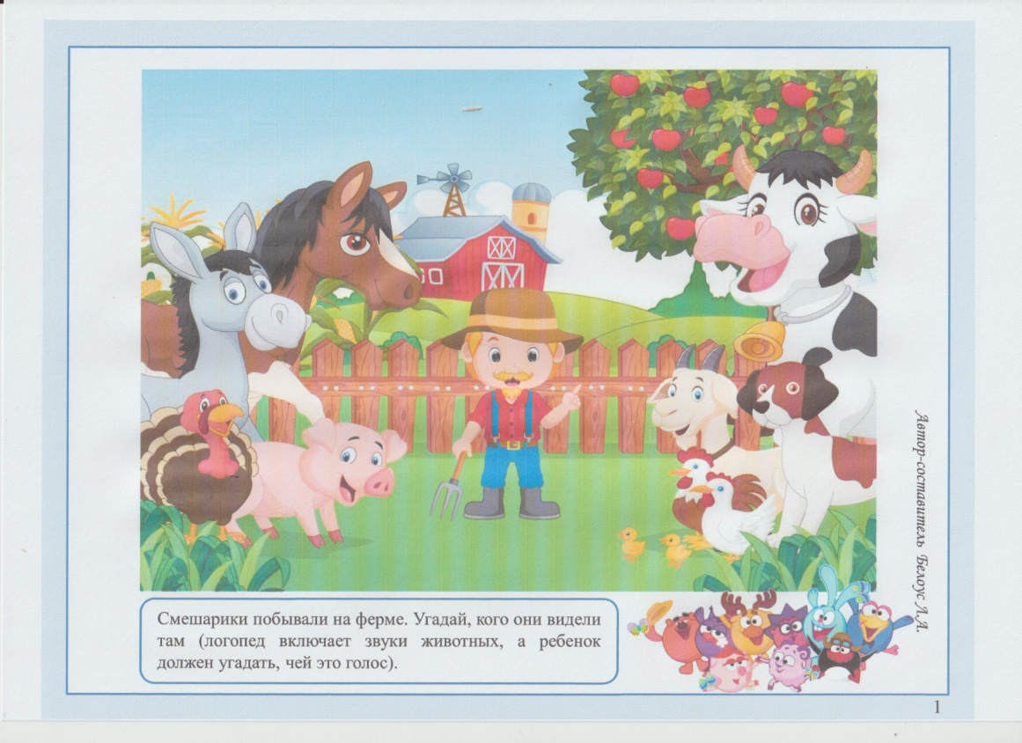
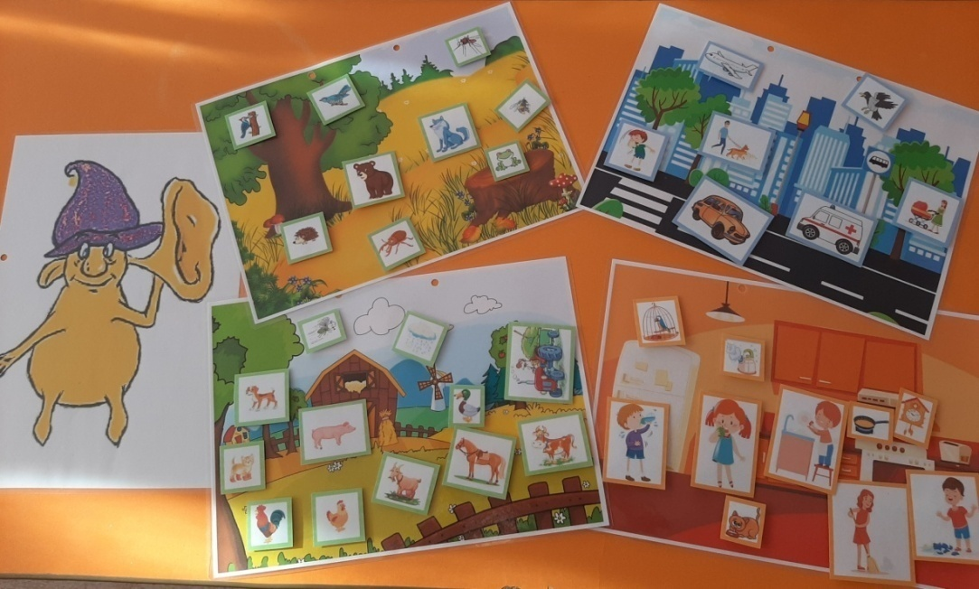
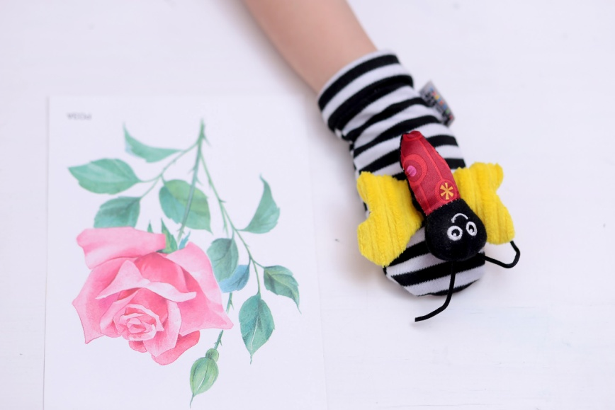
Звуки окружающего мира.
Начало и окончание звучания. Слуховое внимание.

Slide 18
2.Различие высоты, силы, тембра, голоса, на
материале одинаковых звуков
На втором этапе рекомендуются применять упражнения:
Как звучит (громко — тихо, долго — кратко, высоко — низко).
Определение количества хлопков, ударов, сигналов, звонков и т. д. (сколько?)
Воспроизведение неречевых звуков (хлопков, ударов, сигналов, звонков и т. д.) с разной силой, темпом, ритмом.
Узнай по тембру.
Скажи с разной интонацией.
Предлагаю инсценировать сказку, после прослушивания которых совместно с детьми составляются модели речевых высказываний героев.

Slide 19
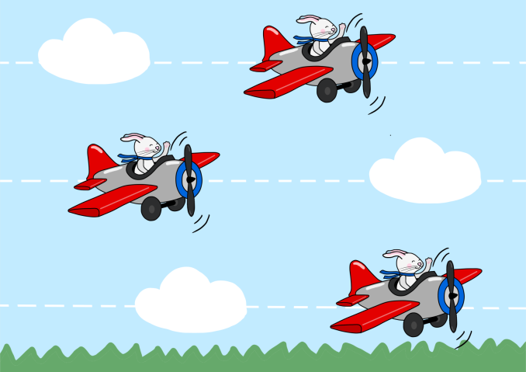
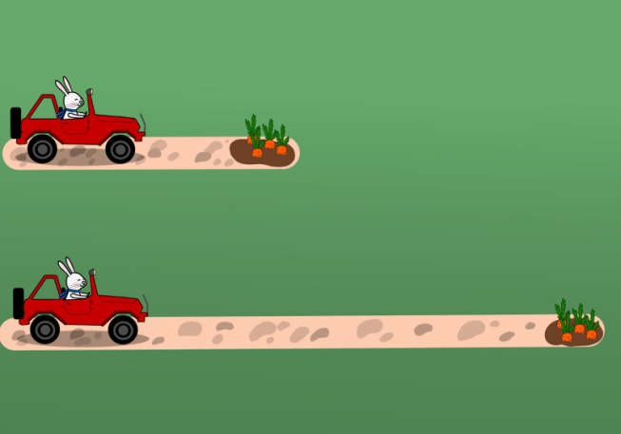


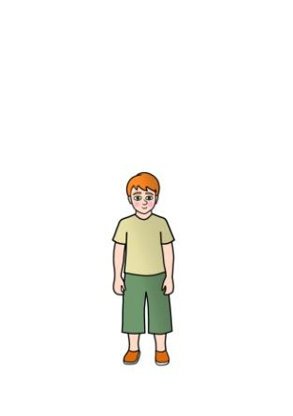
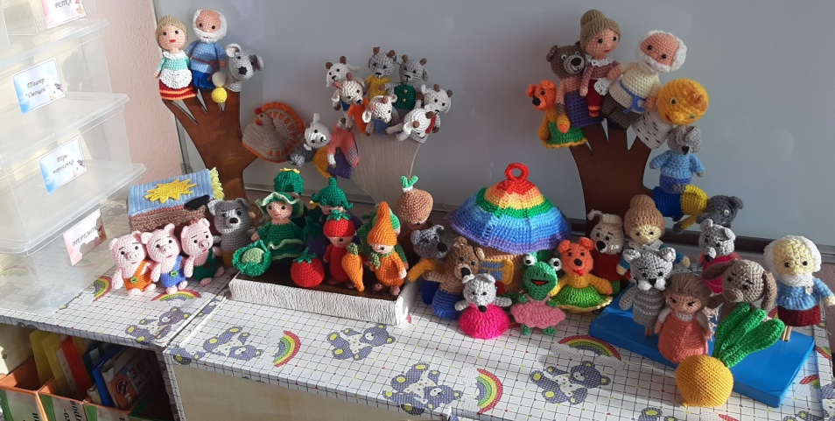


ИНТЕНСИВНОСТЬ ЗВУЧАНИЯ
ПРОДОЛЖИТЕЛЬНОСТЬ ЗВУЧАНИЯ
ТЕМБР
ПАЛЬЧИКОВЫЙ ТЕАТР
КОЛИЧЕСТВО ЗВУЧАНИЙ

Slide 20
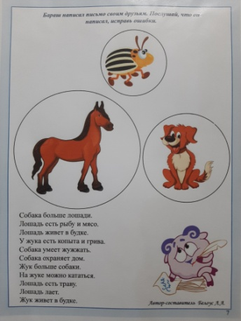
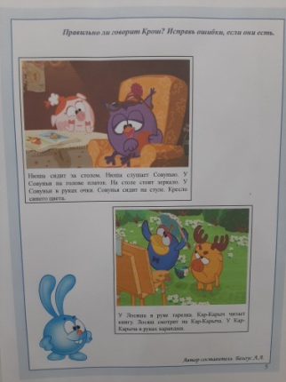
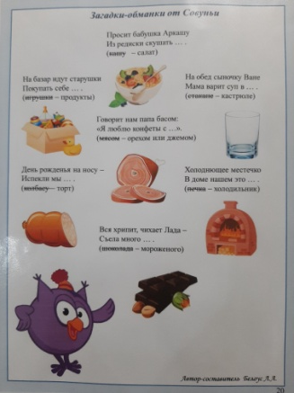
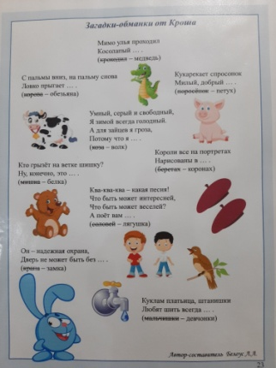
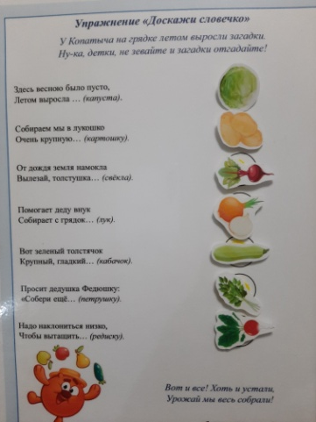
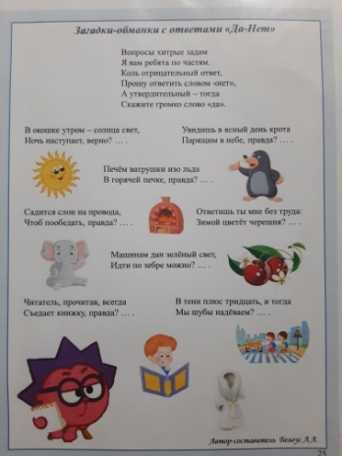
3. Различение слов близких по своему звуковому составу слогов, фонем
На третьем этапе рекомендуются применять упражнения:
Так ли это звучит?
Цепочка.
Подбери картинку.
Подбери нужное слово.
Подскажи словечко.
Шутки-минутки.
Попугайчики.
Назови лишний слог.
Паровозик и вагончики.
Забей гвоздик молоточком
Кто внимательный.
Поймай звук.

Slide 21
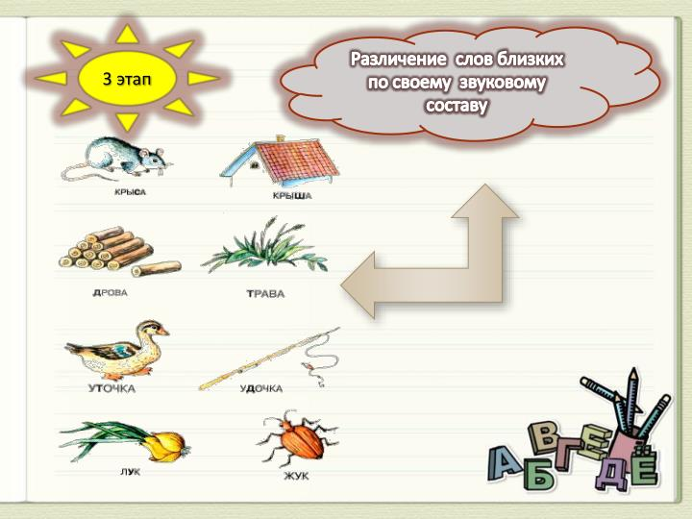
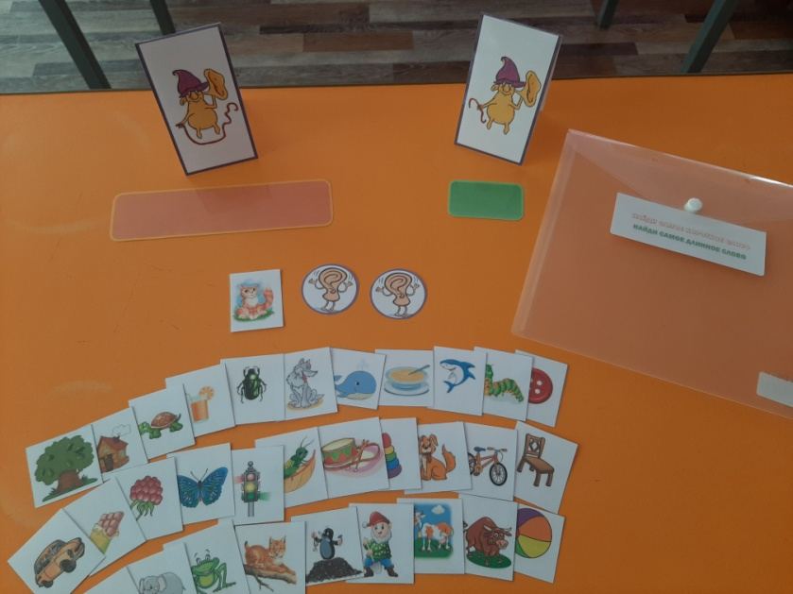
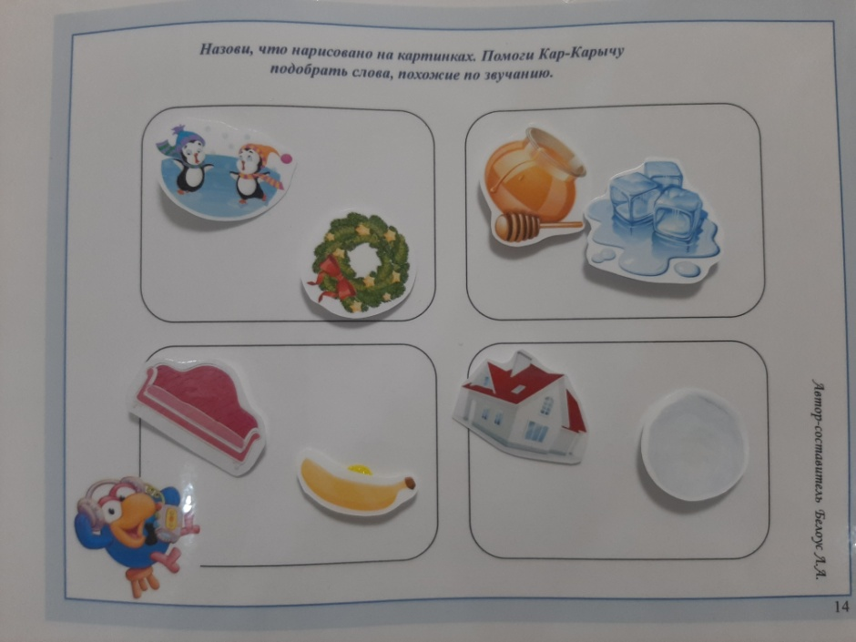
Игра из альбома «Большое УХО» найди длинное слово и короткое слово.

Slide 22
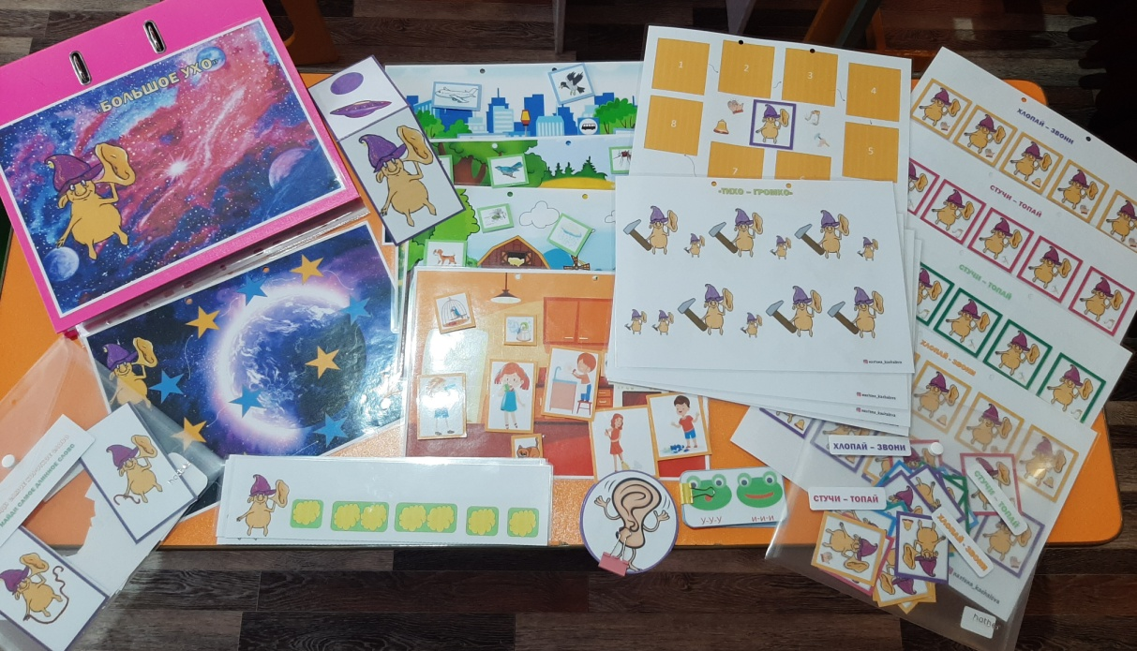
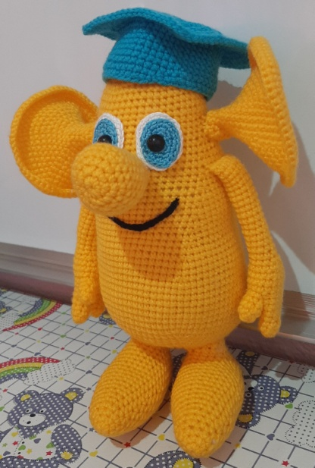
Альбом «Большое УХО».
В альбоме «Большое Ухо» специально подобранные дидактические игры, которые дают возможность действовать по звуковому сигналу, научиться различать многие объекты и предметы окружающей среды по характерным звукам и шумам, соотносить свои действия с сигналами т.д., а значит – корректирвать недостатки слухового восприятия.
Автор: Качалова Анастасия.
Персонаж «Большое УХО»

Slide 23
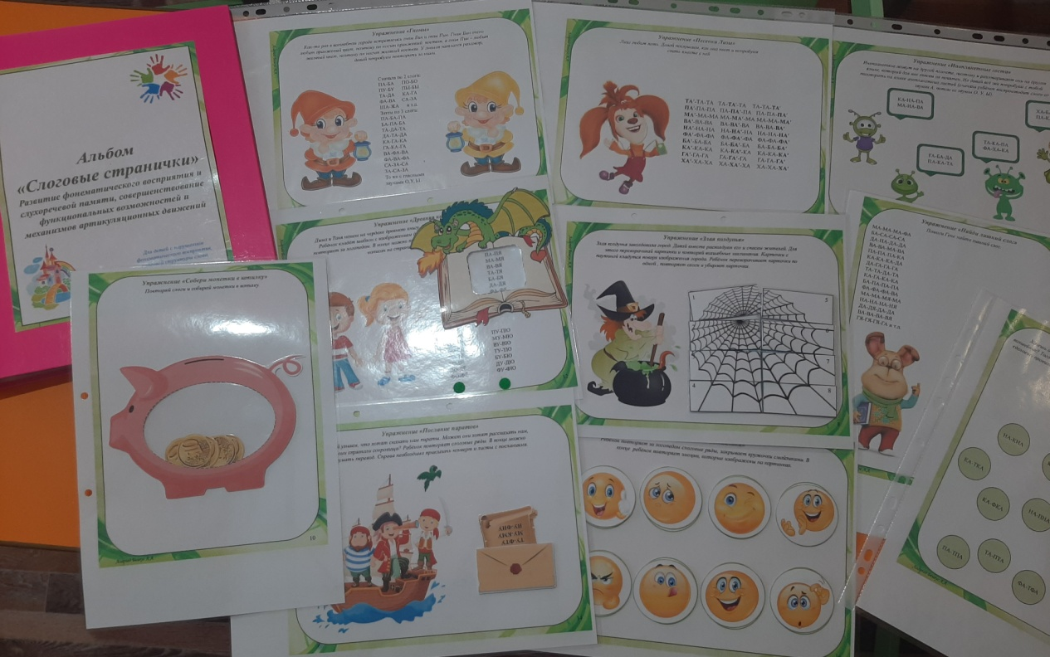
Альбом «Слоговые странички»
Альбом предназначен для 3 этап развития фонематического восприятия и слухоречевой памяти. Слог не несет никакой смысловой нагрузки, поэтому воспроизведение слоговых цепочек утомительно и неинтересно для детей. Тем не менее, этап работы над слогами очень важный и его можно сделать интересным и увлекательным. Автор: Белоус Л.А.

Slide 24
4. Развитие навыков звукового и слогового анализа и синтеза
Этот этап имеет определённую последовательность:
Определение количества слогов в словах разной сложности
Выделение первого и последнего звука в слове
Выделение слова с предложенным звуком из группы слов или из предложения.
Различение звуков по их качественным характеристикам (гласный-
согласный, глухой – звонкий, твёрдый – мягкий);
Определение места, количества, последовательности звуков в слове
Творческие задания (например, придумать слова с заданными звуками)
построение моделей
Слово делится на слоги,
Как на дольки апельсин.
Если слоги встанут рядом –
Получаются слова:
Ты- и –ква-, а вместе «тыква».
Со- и –ва- итак, «сова».
Ударный слог, ударный слог
- Он назван так недаром…
Эй, невидимка — молоток,
Отметь его ударом!
И молоток стучит, стучит,
И четко речь моя звучит.

Slide 25
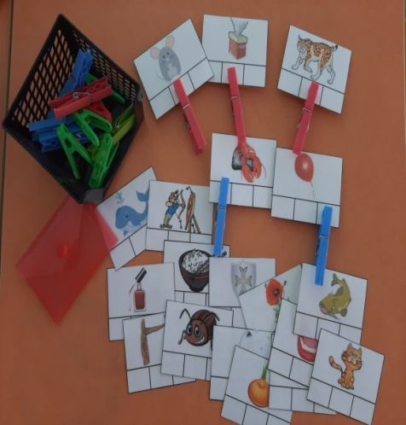
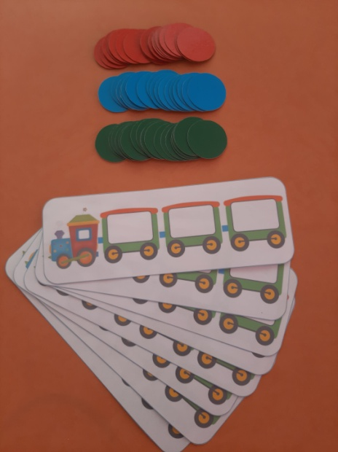
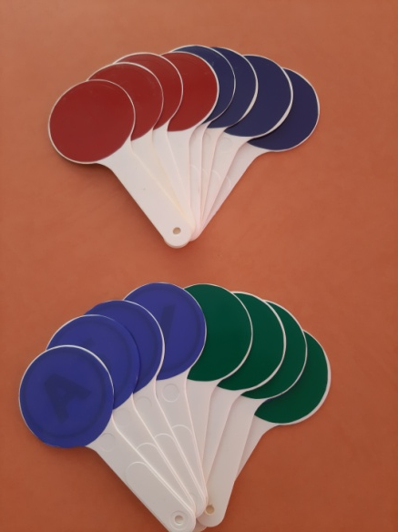
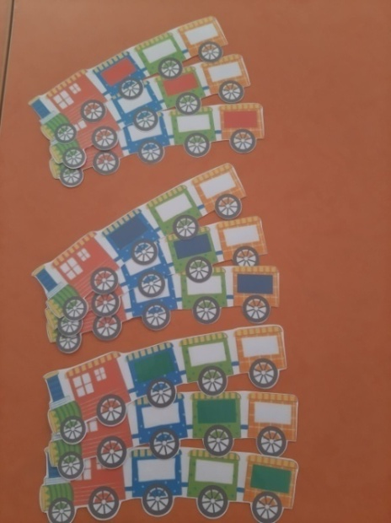
Демонстрационный и раздаточный материал.
Определение места звука в слове
Раздаточный материал. Определение звука в слове «Светофорчики»
Демонстрационный и раздаточный материал.
Определение места звука в слове. «Паровозики».
Игра с прищепками «Определи где находиться заданный звук?»

Slide 26
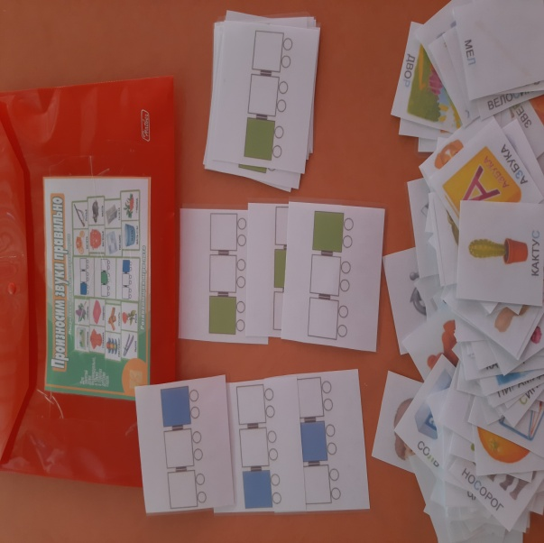
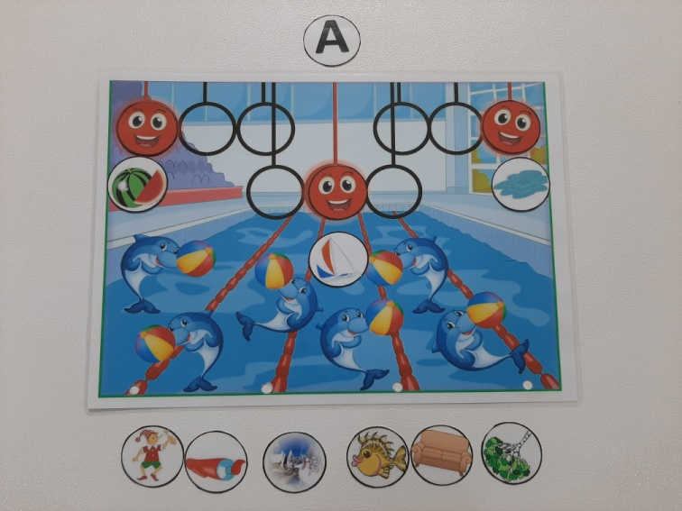
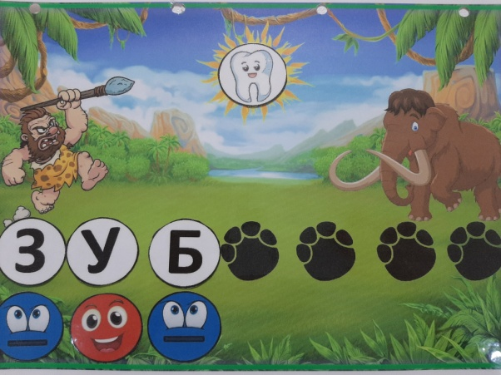
Фон «Мамонт и дикарь»
Цель: звуковой анализ и синтез слова/слога, развитие фонематического слуха.
Помоги мамонту убежать от дикаря, собери слово правильно из букв или звуков (на усмотрение педагога)
Вариант1. Картинка с нужным словом прикрепляется к солнышку, а ребенок должен его собрать из букв, можно звуков, проанализировав вслух каждый звук.
Вариант 2. Дикарь произносит слоги, а ребенок выкладывает их из букв, затем можно сделать звуковой анализ звуковичками.
Развивающая игра-лото. Произносим звуки правильно. Постановка и закрепление звуков в речи. Определение слогов в слове. Определение места звука в слове.
Определение места звука в слове.
Цель: определение места звука в слове
Помоги дельфинам попасть в нужное кольцо. Ребенок берет предложенные картинки, определяет место звука и помещает в нужное кольцо.

Slide 27
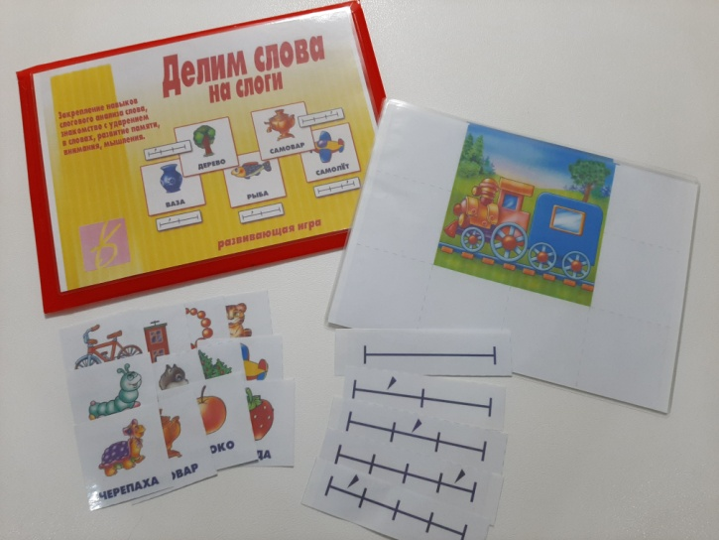
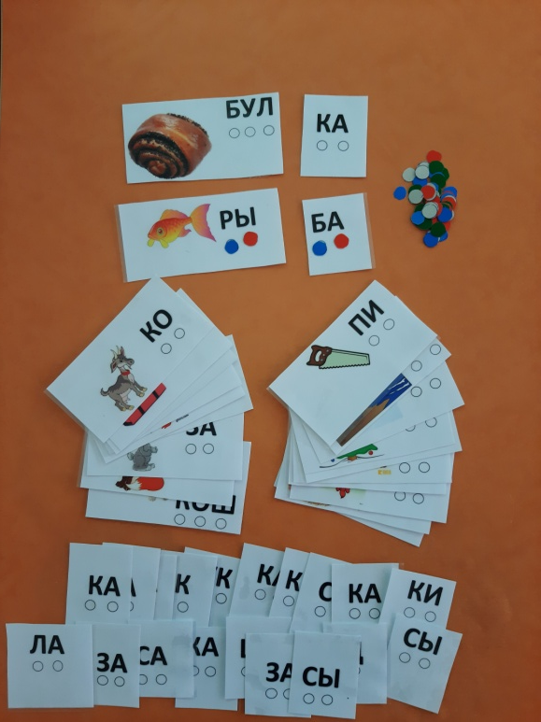
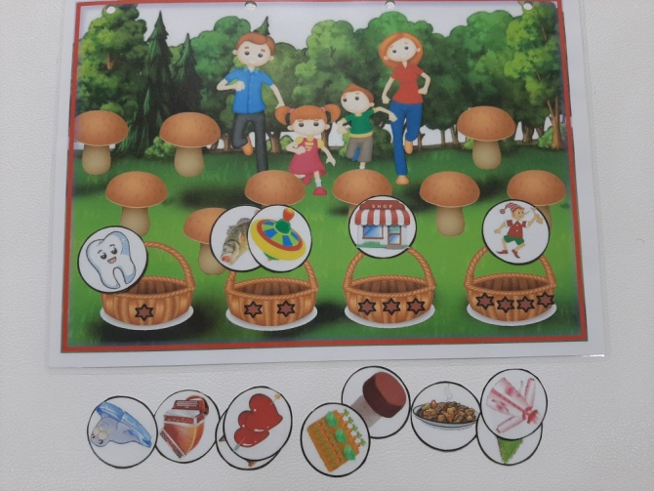
Дидактическая игра «Собери слово».
Цель: звуковой анализ и синтез слова/слога, развитие фонематического слуха.
собери слово правильно из слогов.
Вариант игры. Картинка с нужным слогом соединяет ребенок, проанализировав вслух каждый звук, затем можно сделать звуковой анализ фишками.
Дидактическая игра «Делим слова на слоги».
Цель: развитие слогового состава слова.
Прикрепить на грибы картинки с разным количеством слогов.
Фон «За грибами»
Цель: развитие слогового состава слова.
Прикрепить на грибы картинки с разным количеством слогов.
Семья собирает грибы, помоги их правильно рассортировать (разложить в нужные корзинки).В корзинку с одной звёздочкой-картинки в названии которых один слог, ( с двумя-два слога, с тремя-три слога, с четырьмя-4 слога)

Slide 28
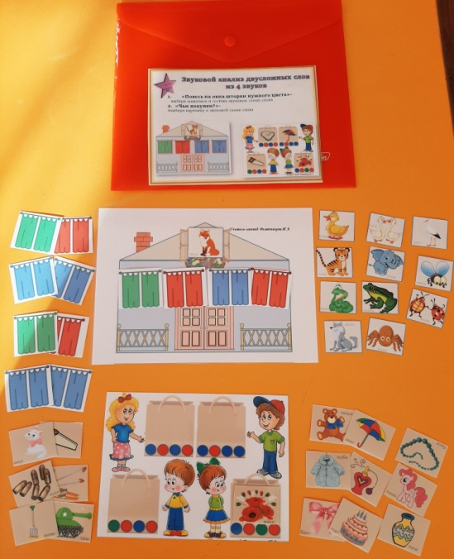
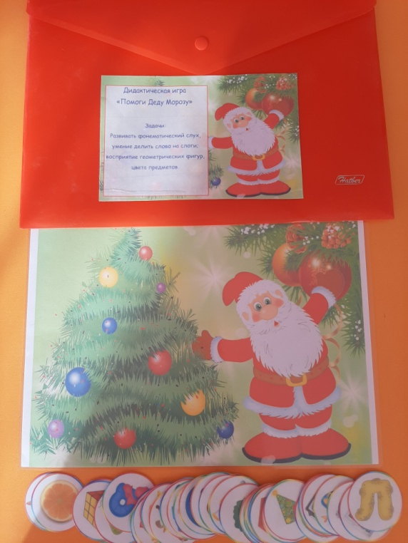
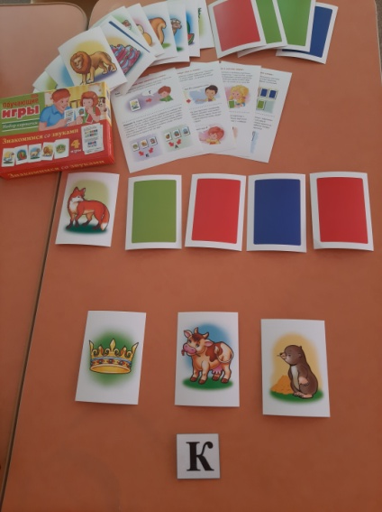
Звуковой анализ двусложных слов из 4 звуков.
Вариант 1. «Повесь на окна шторки нужного цвета» – выбери животное и составь звуковую схему слова.
Вариант 2. «Чьи покупки?» – подбери картинку к звуковой схеме слова
Обучающие игры.
Набор карточек. Знакомимся со звуками.
Вариант 1. Покажите ребенку любую карточку. Пусть он произнесет звук, на который начинается слово.
Дидактическая игра
«Помоги Деду Морозу»
Задачи: Развивать фонематический слух, умение делить слова на слоги.

Slide 29
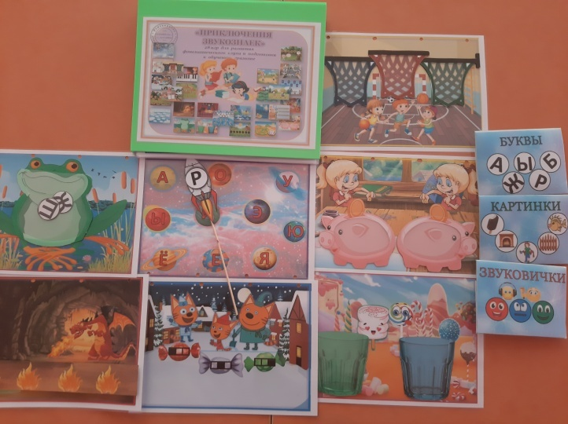
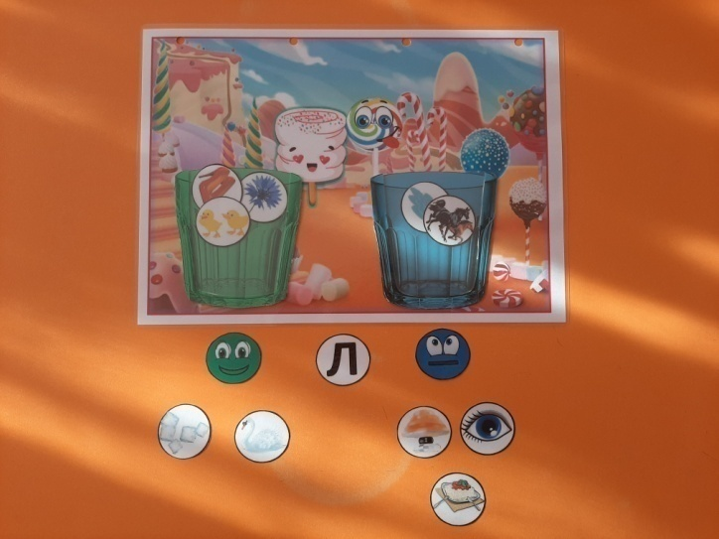
Альбом «Приключения звукознаек»
В альбом входит 28 игр для развития фонематического слуха и восприятия и подготовки к обучению грамоте, подходит для 3 и 4 этапа формирования фонематических процессов. Автор: Ременникова И. А.
Игра из альбома «Приключения звукознаек». Дифференциация звуков по твердости мягкости.

Slide 30
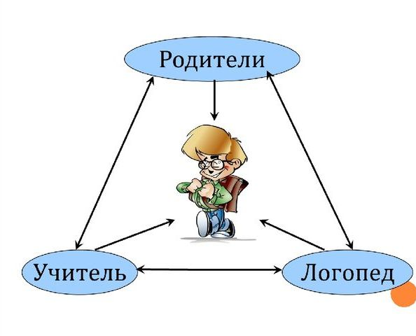

Slide 31
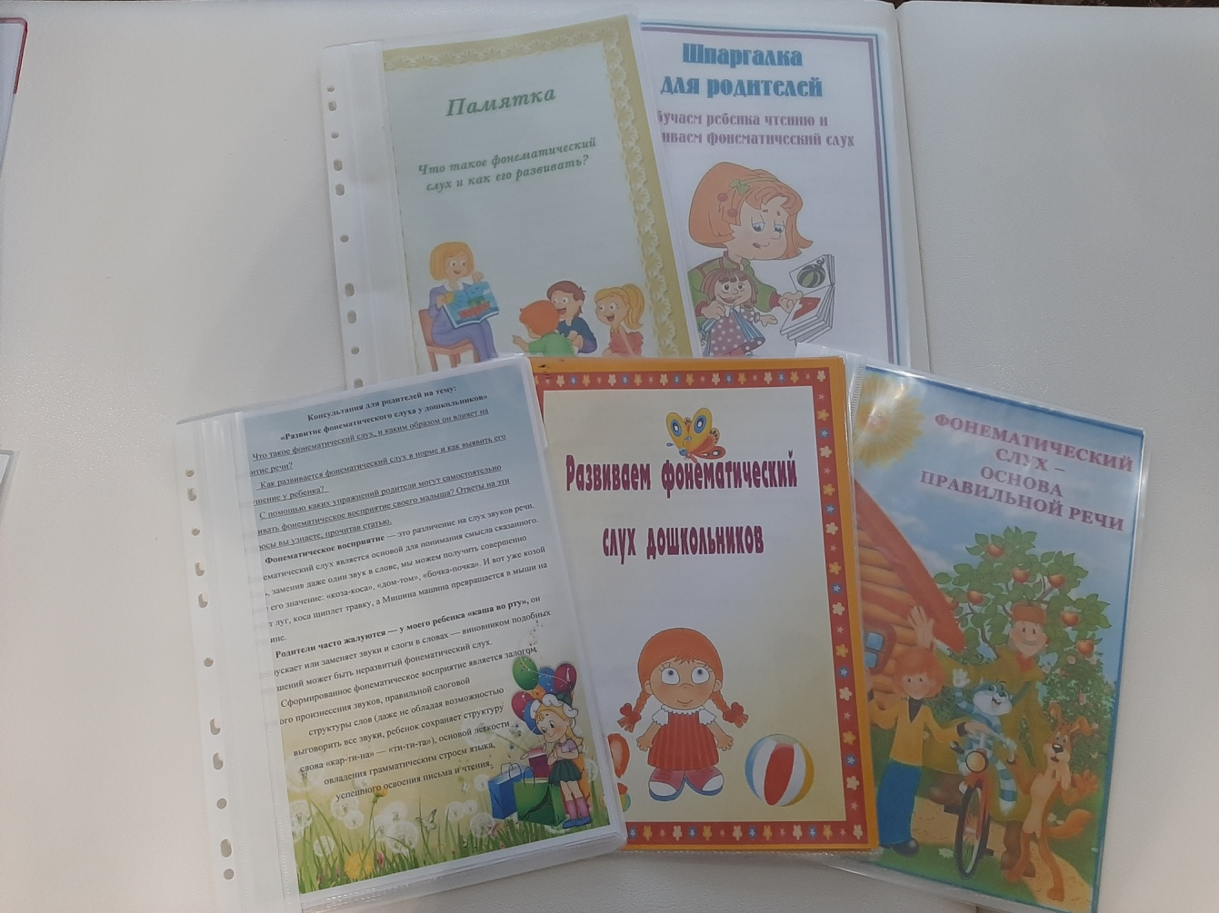
Консультации для родителей

Slide 32
Заключение:
Н.Х. Швачкин отмечает, что фонематическое восприятие формируется в период от 1 года да 4 лет.
К 5-ти годам дети способны определять на слух наличие и отсутствие того или иного в слове на заданный звук.
К 7-ми годам у детей в области обучения грамоте формируются представления о звуке, слоге, словах, предложениях. Умеют различать звуки, устанавливать их последовательность, различают гласные и согласные, согласные твердые и мягкие, звонкие и глухие.

Slide 33
Литература
1. Дурова Н.В. Развитие фонетико-фонематического слуха у детей 3-7 лет. 260 игр и упражнений. – М.: Школьная Книга, 2020. – 72 с.:ч/б илл.
2. Молчанова Е.Г. 300 игр для развития слухового внимания ребенка .- Изд 6-е. – Ростов н/Д: Феникс, 2021. – 320с.
3. Назарова Е.В. Тетрадь-тренажер для развития фонематического слуха у детей с 4 до 7 лет. – СПб.:ООО «ИЗДАТЕЛЬСТВО «ДЕТСВО-ПРЕСС», 2019. – 16с.
4. Нищева Н.В. Блокнот логопеда. Секреты развития фонематического слуха (с 4 до 7 лет) – СПб.: ООО «ИЗДАТЕЛЬСТВО «ДЕТСТВО-ПРЕСС», 2019. -48 с.
5.Ткаченко Т.А. Развитие фонематического восприятия. Альбом дошкольника: Пособие для логопедов, воспитателей и родителей. – М.: Издательство ГНОМ и Д, 2005. – 32с.
6.Ткаченко Т.А. Развитие фонематического слуха у дошкольников. – Ростов-на-Дону: Феникс, 2021. – 54с.
7.Ткаченко Т.А. Фонематическое восприятие. Формирование и развитие. Логопедическая тетрадь.
8. Ткаченко Т.А. Формирование навыков звукового анализа и синтеза. – М: «Издательство ГНОМ и Д», 2005. – 48с.
9.Ткаченко Т.А. Звуковой анализ и синтез. Формирование навыков. Логопедическая тетрадь.

Slide 34
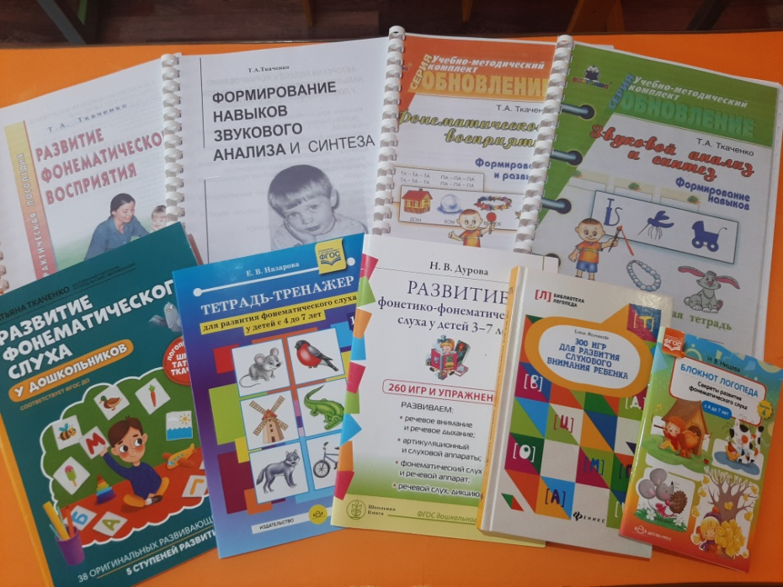

Литература

Slide 35
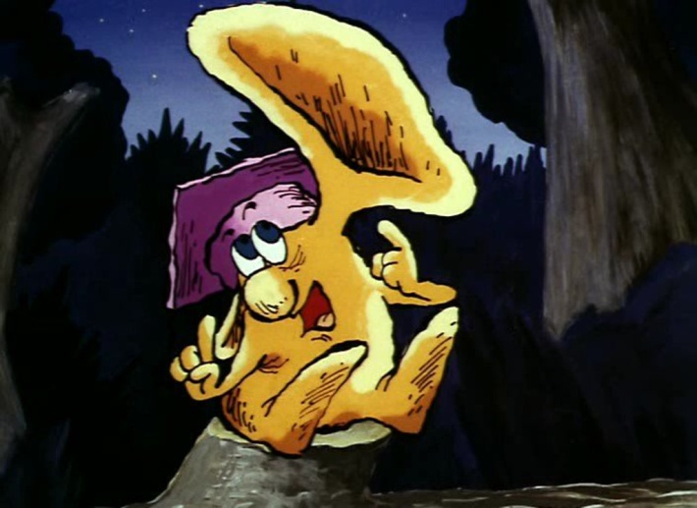
Спасибо за внимание!

